Slide 1
CÁC PHƯƠNG PHÁP ĐÁNH GIÁ HỆ THỐNG GỢI Ý
BÁO CÁO

Tác giả:
Trần Nguyễn Minh Thư
Phạm Xuân Hiền
Nhóm báo cáo:
Lê Quang Sang B1606927
Nguyễn Ly San B1509657

Slide 2
1/ Vấn Đề 2/ Hệ Thống Gợi Ý 3/ Nghi Thức Kiểm Tra 4/ Phương Pháp 5/ Kết Luận
Nội dung

Slide 3
Vấn Đề
Hệ Thống Gợi Ý
Nghi Thức Kiểm Tra
Khoa học (CiteSeer, School e-Guide)
Thương mại (Amazon, Ebay,…)
Hệ thống gợi ý
Tin tức (netnews, yahoo news)
Giải trí (MovieLens, last.fm, FilmConseil)

Slide 4
Vấn Đề
Hệ Thống Gợi Ý
Nghi Thức Kiểm Tra
Dựa vào dữ liệu có sẵn (offline)
Đánh giá hệ thống gợi ý
Đặc trưng dữ liệu và mục đích của hệ thống gợi ý
Triển khai hệ thống và đánh giá trực tuyến (online)

Slide 5
- Là hệ thống hỗ trợ ra quyết định nhằm gợi ý các thông tin liên quan đến người dùng. - Nhanh chóng, phù hợp với người dùng. - Dựa theo: + Thông tin của người dùng. + Mô tả dữ liệu. => Sản phẩm thích hợp.
Vấn đề
Hệ Thống Gợi Ý
Nghi Thức Kiểm Tra

Slide 6
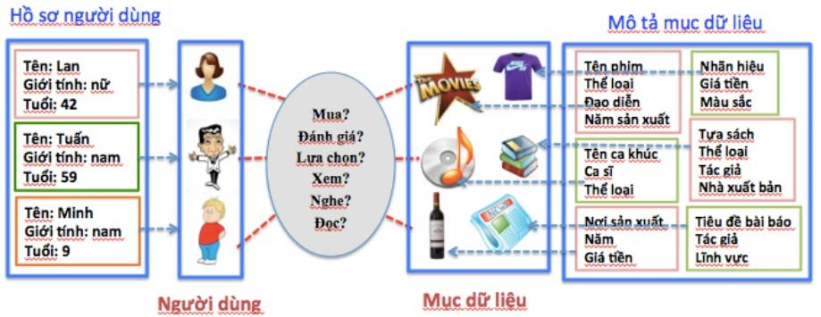
Sơ đồ tổng quát của một hệ thống gợi ý
Vấn đề
Hệ Thống Gợi Ý
Nghi Thức Kiểm Tra

Slide 7
Vấn đề
Hệ Thống Gợi Ý
Nghi Thức Kiểm Tra
Hold-out | K-fold
- Tập dữ liệu được phân thành một tập học và một tập kiểm tra
Chia dữ liệu thành 2 phần: một dùng để học, một dùng để kiểm tra 2/3 dữ liệu để học (ngẫu nhiên) 1/3 dữ liệu để kiểm tra (ngẫu nhiên) Lặp lại k lần rồi tính giá trị trung bình | Chia dữ liệu ban đầu thành k phần bằng nhau Sử dụng k-1 folds để học 1 fold để kiểm tra Tính giá trị trung bình của k lần kiểm tra

Slide 8
Bảng 1: Các nghi thức kiểm tra
Vấn đề
Hệ Thống Gợi Ý
Nghi Thức Kiểm Tra
Stt | Hệ thống áp dụng | Tập dữ liệu | Nghi thức đánh giá
1. | Sarwar B., et al, 2001 | MovieLens | Holdout 20% - 80%
2. | Park, Y. and A. Tuzhilin, 2008 | MovieLens, BookCrossing | fold cross validation
3. | Hsu, C. and H. Chung, 2004 | TaFeng, B&Q | Holdout P1.7% - 93.3%
4. | Koren.Y, 2009; Takács G., et al, 2007; Kozma, L and T. Raiko, 2009 | Netflix | Holdout 2.9% - 97.1%
5. | Dias et al, 2008 Ming Li, 2007 | Leshop | Leave One Out

Slide 9

- Các phương pháp đánh giá: + Tiêu chí định lượng + Tiêu chí định tính
Phương Pháp
Kết Luận

Slide 10
Tiêu chí định lượng: - Đánh giá độ chính xác của các dự đoán. - Đánh giá việc sử dụng các dự đoán. Thêm hình ảnh
Phương Pháp
Kết Luận

Slide 11
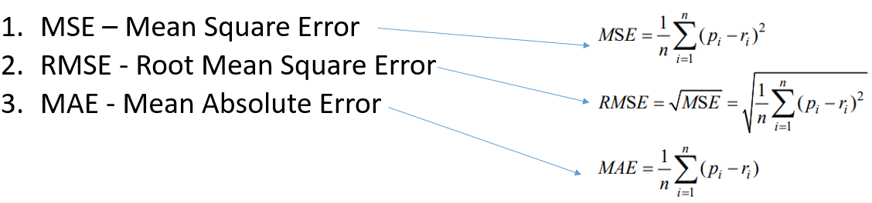
Đánh giá độ chính xác của các dự đoán.
Phương Pháp
Kết Luận
Thêm nghĩa tiếng việt. Ví dụ trong bản

Slide 12
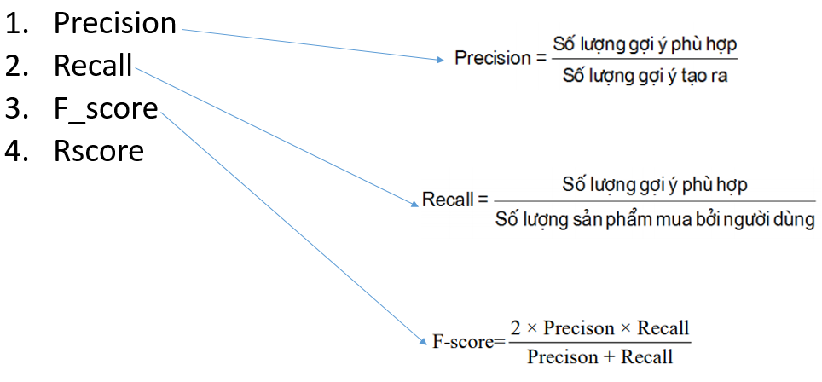
Đánh giá việc sử dụng dự đoán.
Phương Pháp
Kết Luận
Thêm nghĩa tiếng việt. Ví dụ trong bản

Slide 13
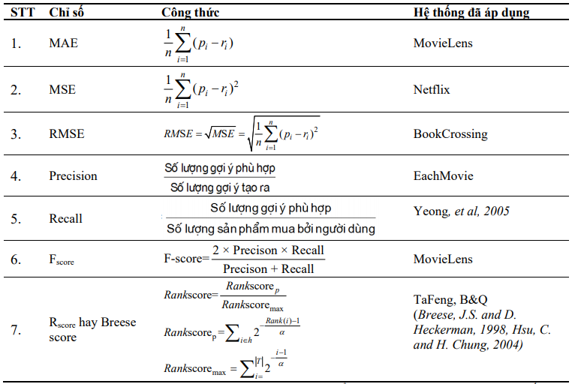
Bảng tổng hợp các phương pháp đánh giá
Phương Pháp
Kết Luận
Cắt cái này ra

Slide 14
Tiêu chí định tính:
Phương Pháp
Kết Luận
Tính mới của của các gợi ý
Tính đa dạng của các gợi ý
Độ bao phủ của các gợi ý
Sự hài lòng của người sử dụng
Ví dụ

Slide 15
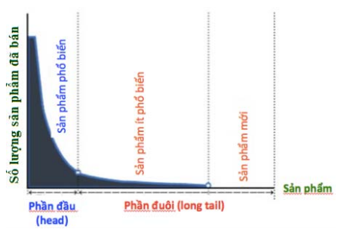
Tính mới của các gợi ý
Phương Pháp
Kết Luận
Quan điểm thời gian
Lịch sử của người sử dụng
Trình bài điểm mới là gì

Slide 16
Tính đa dạng của các gợi ý
Phương Pháp
Kết Luận
Khả năng cung cấp đa dạng loại dữ liệu khác nhau
Gồm đa dạng các nhân và tổng thể
Cá nhân là gì tổng thể là gì

Slide 17
Độ bao phủ của các gợi ý
Phương Pháp
Kết Luận
Thước đo số lượng lĩnh vực mà danh sách các sản phẩm gợi ý được tạo ra thuộc về chúng.
Số lĩnh vực này có bao trùm được hệ thống hay không.

Slide 18
Sự hài lòng của người sử dụng
Phương Pháp
Kết Luận
Khía cạnh hơi mơ hồ phụ thuộc vào nhiều cá nhân khác nhau.
Mức độ của người dùng được hỗ trợ quá tải thông tin.
Theo định nghĩa của Herlokcer et al đã phân loại một số phương pháp đánh giá sự hài lòng của người dùng (rõ ràng, ngầm hiểu).

Slide 19
Phương Pháp
Kết Luận
Kết luận
Đưa ra cái nhìn tổng quát về hệ thống gợi ý
Các nghi thức đánh giá
Các chỉ số đánh giá trên từng tập dữ liệu khác nhau
Các phương pháp đánh giá định lượng và định tính

Slide 20
The End.
Thank for your listening.

